Slide 1
TEHNOLOGIJA MAŠINOGRADNJE
Univerzitet u Novom Sadu
Fakultet tehničkih nauka
Departman za proizvodno mašinstvo
Katedra za materijale i tehnologije spajanja
Doc.dr Sebastian Baloš

Slide 2
Izrada toplotne i procesne opreme zavarivanjem
Cevovodi
Rezervoari
Kotlovi
Posude sa tankim zidovima

Slide 3
Izrada zavarenih cevovoda
Cevovodi služe za transport fluida (tečnosti i gasova).
Postoje magistralni i cevovodi u postrojenjima.

Slide 4
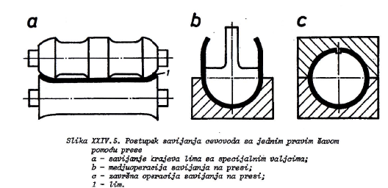
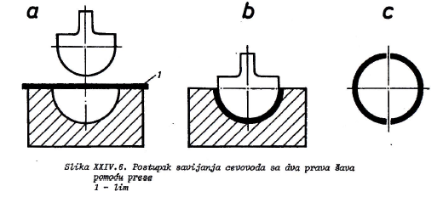
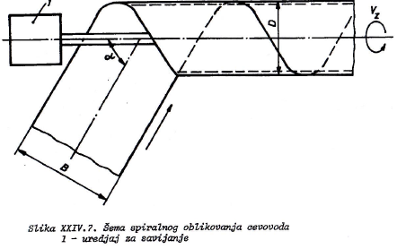
Izrada cevi
Šavne cevi se izrađuju:
Postupcima savijanja limova na presama (sa jednim i sa dva prava šava)
Spiralnim oblikovanjem:
Iz lima jedne debljine moguće je
dobiti različite prečnike
cevovoda.
Ugao α=(40 – 66)º
B/D=2.35-1.25

Slide 5
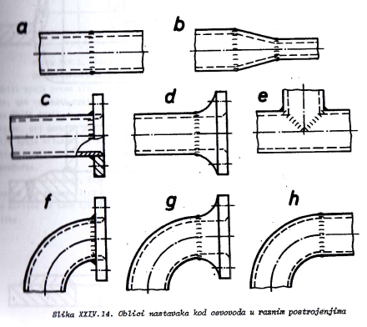
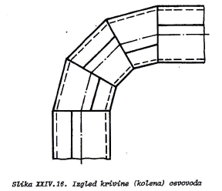
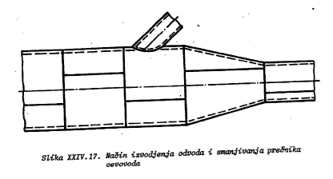
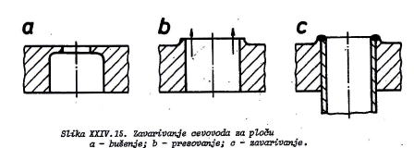
*nastavljanje cevovoda:

Slide 6
Izrada zavarenih rezervoara
Rezervoari su posude za čuvanje tečnosti do nadpritiska 0,5 bara i temperature 100ºC.
Vrste rezervoara:
Vertikalni cilindrični rezervoari
Položeni cilindrični rezerovari
Loptasti rezervoari

Slide 7
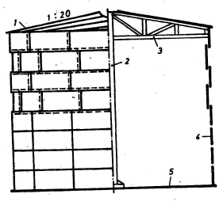
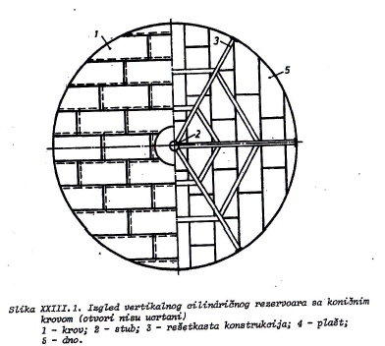
Vertikalni cilindrični rezervoari
Pod je najčešće ravan, a krov pod kosinom.
Zapremina 100-20000 m³
krov d=2,5-3 mm
plašt
d=4-16 mm
dno d=4-16 mm

Slide 8
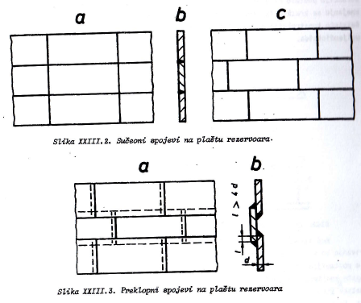
Izrada plašta:
d>6mm
d<6mm
l>25-30 mm

Slide 9
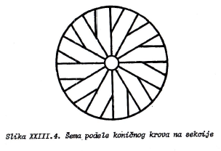
Šema izrade krova u sekcijama:
Izrada krova sa rešetkastom konstrukcijom je složeno, pa se prešlo na alternativne konstrukcije:
Sa visećim krovom
Sa sferičnim krovom/dnom

Slide 10
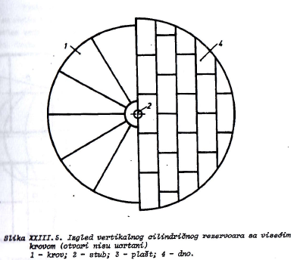
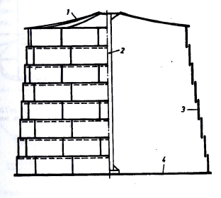
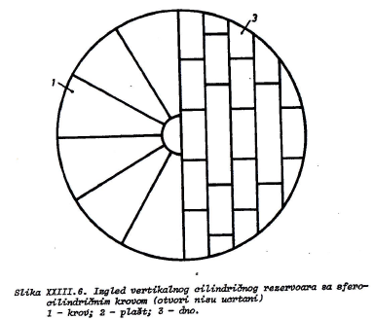
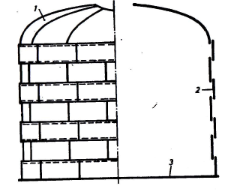
Rezervoari sa visećim krovom (oslanjanje krova na stub i plašt):
Rezervoari sa sferičnim krovom (oslanjanje krova samo na plašt):

Slide 11
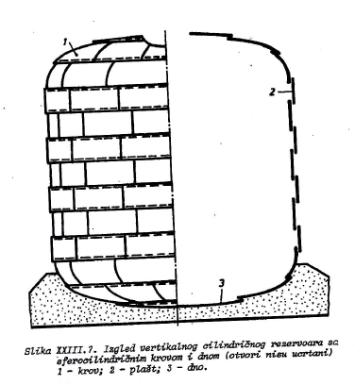
Rezervoari sa sferičnim krovom i dnom:

Slide 12
Izrada vertikanih rezervoara
Izrada plašta
Izrada dna
Izrada krova (sferičnog)=izrada danceta

Slide 13
Izrada plašta rezervoara:
Savijanjem u rolnu
Zavarivanje plašta iz jedne rolne

Slide 14
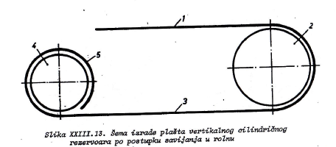
Izrada plašta savijanjem u rolnu – šematski prikaz:
1. Zavarivanje sa jedne strane
2. Bubanj za okretanje plašta
3. Zavarivanje sa druge strane
4. Bubanj za namotavanje zavarenog plašta
5. Plašt namotan u rolnu

Slide 15
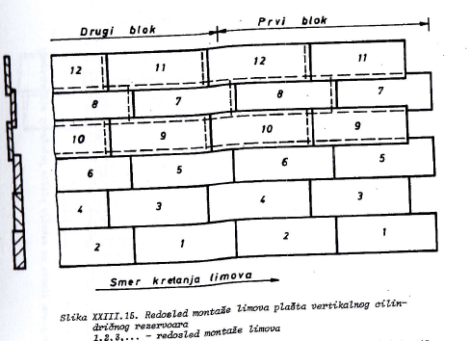
Redosled montaže limova plašta:

Slide 16
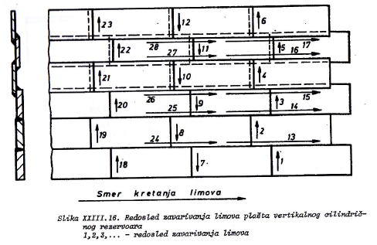
Redosled izvođenja zavarenih spojeva:
Prvo poprečni pa uzdužni šavovi
Od debljih ka tanjim limovima

Slide 17
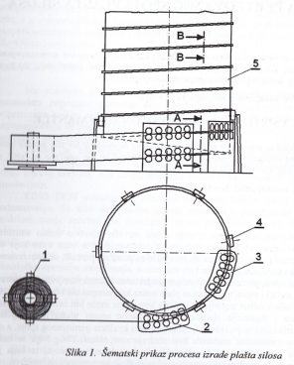
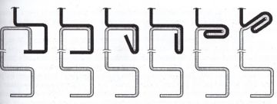
Izrada plašta zavarivanjem iz jedne rolne:
Pozicija 3:
Zavarivanje (tačkasto, MAG)
Plastična deformacija (pertlovanje):

Slide 18
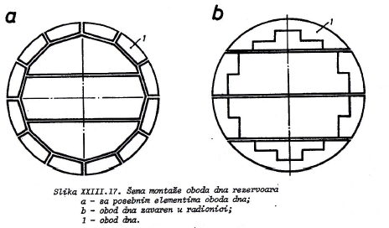
Izrada dna rezervoara:
Veći rezervoari - elementi dna se isecaju i pripremaju u radionici, a zavaruju na radilištu
Manji rezervoari - elementi dna se isecaju, pripremaju i zavaruju u radionici, a spajaju na radilištu

Slide 19
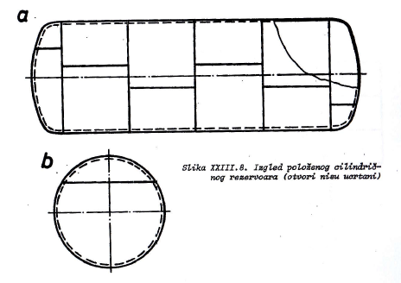
Položeni cilindrični rezervoari
Zapremina 3-300 m³
l=2-30m
D=1,4-4m
d=3-36mm

Slide 20
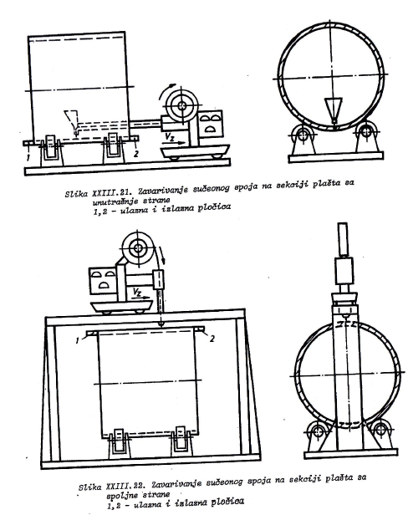
Izvođenje šavova:

Slide 21
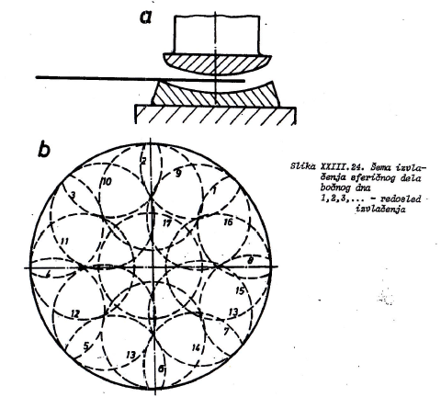
V-izvlačenje sferičnog dela danca:

Slide 22
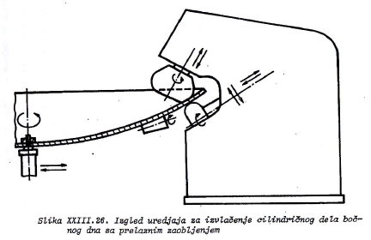
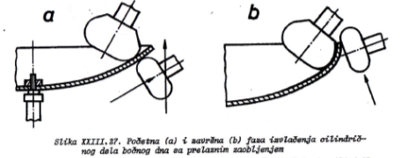
VI izvlačenje oboda danca

Slide 23
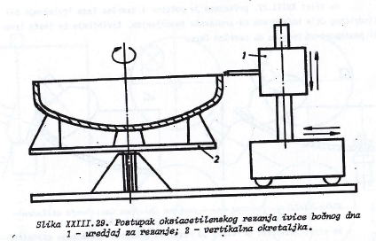
VII rezanje i priprema ivica danca za zavarivanje

Slide 24
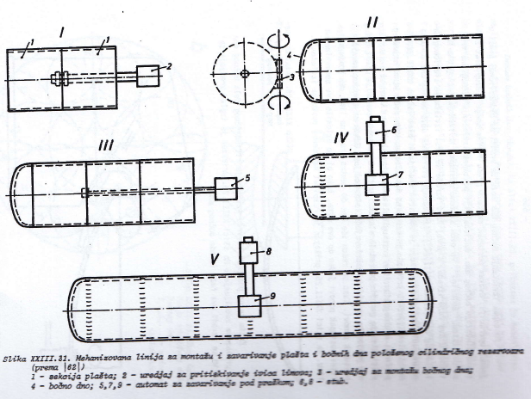
Montaža i zavarivanje položenih cilindričnih rezervoara:
I montaža sekcija plašta
II montaža danceta na plašt
III zavarivanje kružnih šavova sa unutrašnje strane
IV zavarivanje kružnih šavova sa spoljašnje strane
V montaža i zavarivanje dve sekcije rezervoara

Slide 25
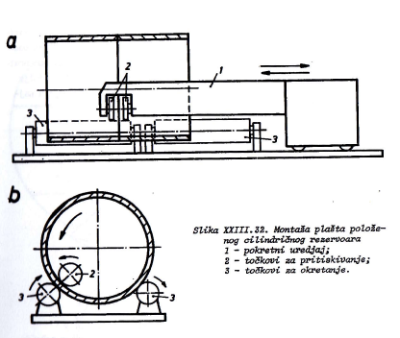
I montaža sekcija plašta

Slide 26
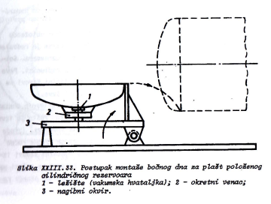
II montaža danceta na plašt

Slide 27
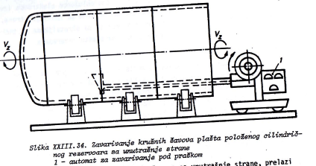
III zavarivanje kružnih šavova sa unutrašnje strane

Slide 28
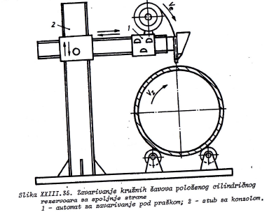
IV zavarivanje kružnih šavova sa spoljašnje strane

Slide 29
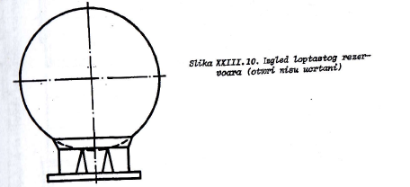
Loptasti rezervoari
Zapremine 6-4000 m³

Slide 30
Izrada loptastih rezervoara
Koriste se dve metode:
1. Veći rezervoari - isecanje i priprema limova u radionici, montaža i zavarivanje na radilištu
2. Manji rezervoari - izrada sekcija u radionici i montaža i zavarivanje na radilištu
* limovi se deformišu na toplo presama (veće debljine) ili na hladno valjcima.

Slide 31
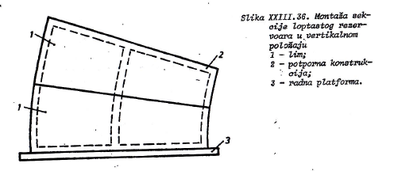
Montaža sekcija u vertikalnom položaju:
Prvo se izvode kratki šavovi, pa koreni zavar na dužinama od po 400 mm (obično REL, MAG).
Sekcija se skida, okreće ispupčenjem prema dole i završi koreni zavar (REL, MAG).

Slide 32
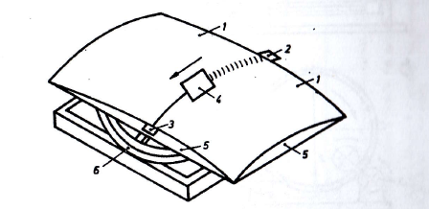
Zatim zavarivanje limova sa druge strane (REL, MAG):

Slide 33
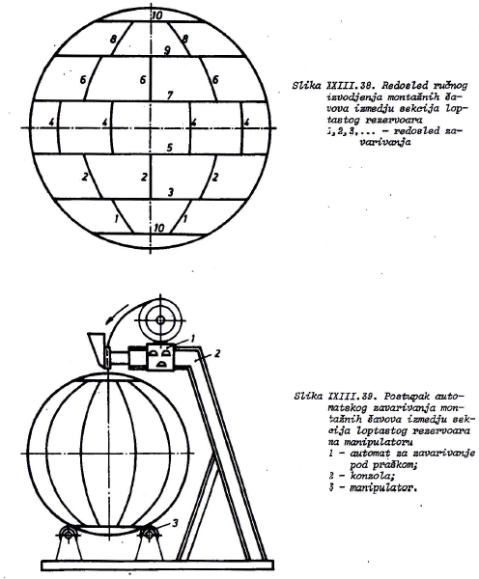
Princip zavarivanja sekcija:
Prvo meridijalni šavovi, pa ekvatorijalni
Zavarivanje na manipulatoru:

Slide 34
Izrada zavarenih sudova pod pritiskom
Posude pod pritiskom služe za čuvanje fluida pod nadpritiscima iznad 0,5 bara.
Vrste:
Kotlovi
Posude sa tankim zidovima

Slide 35
Izrada kotlova
Kotlovi se izrađuju od kotlovskih limova, koji moraju da izdrže visoke pritiske i temperature, a imaju relativno nisku cenu i visoku zavarljivost zbog obavljanja remonta (zamene elemenata).
Tipični kotlovi visoke produktivnosti imaju prečnik 1600-1800 mm i debljinu zida do 100 mm.

Slide 36
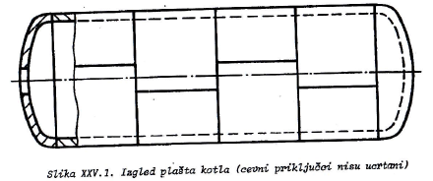
Osnovna konstrukcija je slična horizontalnim cilindričnim rezervoarima, a samim tim i izrada.
Osnovna konstrukcija se sastoji od centralnih sekcija i dva danceta:

Slide 37
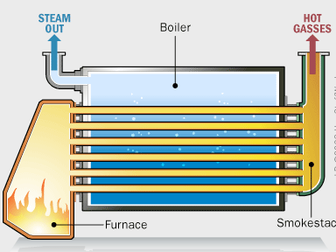
Zbog velikog broja cevi, posebnu pažnju treba posvetiti priključcima.

Slide 38
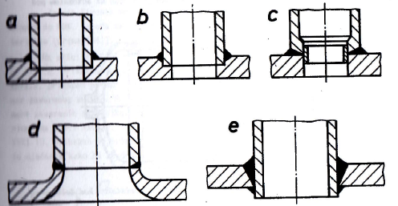
Izvođenje priključaka na plaštu kotla:
Niski i srednji pritisci
Visoki pritisci
Visoki pritisci – podložni prsten se uklanja
Visoki pritisci-najpogodnije rešenje, najteže za izvođenje
Za veće prečnike

Slide 39
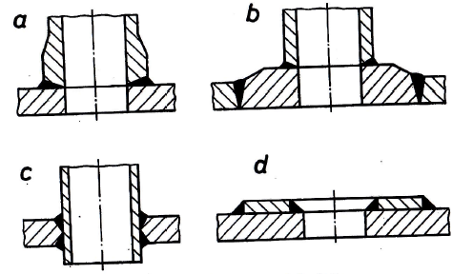
Priključci sa ojačanjem:

Slide 40
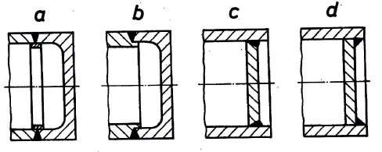
Oblici dna-prečnici manji od 500 mm (c,d-manje odgovorne konstrukcije):

Slide 41
Posude sa tankim zidovima
Debljina zidova ne prelazi 7-10 mm.
Izrađuju se od različitih materijala: čelici, legure bakra i aluminijuma...

Slide 42
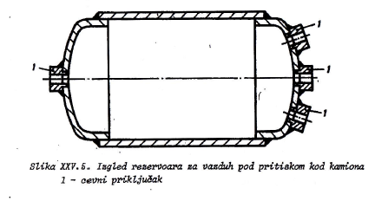
Posuda za vazduh za kamione (za kompresor) od niskougljeničnog čelika:

Slide 43
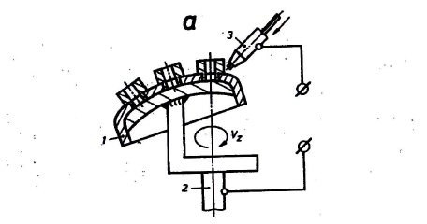
Zavarivanje priključaka (MAG):
- Obrtno postolje 2 se okreće brzinom zavarivanja.

Slide 44
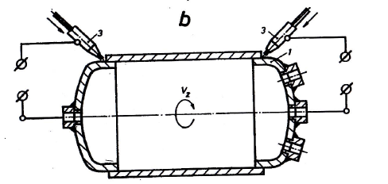
Zavarivanje plašta za danca (MAG):
- Obrtno postolje okreće montirani rezervoar brzinom zavarivanja uz istovremeno izvođenje šavova.

Slide 45
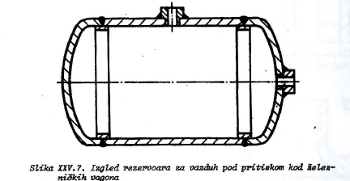
Posuda za vazduh vazdušne kočnice kod železničkih vagona (MAG):

Slide 46
*Opšte preporuke
Nastavci limova

Slide 47
Rezervoar-cisterna, detalji zavarivanja

Slide 48
Hvala na pažnji!

